Slide 1
پارکینگ
استاد گرامی: دکتر شریعت
دانشجو: محمدمهدی مداح

Slide 2


Slide 3
فهرست:
اهمیت پارکینگ
مشکل موجوددر شهرتهران
راه حل های پیشنهادی
پارکینگ حاشیه ای
پارکینگ غیرحاشیه ای

Slide 4
اهمیت پارکینگ :
هرساله بر تعداد وسایل نقلیه در شهرها افزوده می شود واین افزایش باعث بروز تراکم وافزایش آلودگی هوا به ویژه در مناطق مرکزی شهروافزایش تعداد تصادفات درشبکه راه ها می شود .خصوصا این که شبکه راه ها برای حجم های ترافیکی موجود طراحی نگردیده است.از طرفی زمان توقف اتومیبل های سواری شخصی در شهرها به مراتب بیش از مدت زمان حرکت آنها است .
از این رو پیش بینی فضای مناسب پارکینگ برای اتومیبل ها به ویژه در مناطق پر تراکم ومرکزی شهری علاوه بر صرفه جویی در زمان تلف شده برای جستجوی فضای پارکینگ ،صرفه جویی در مصرف سوخت ،کاهش استهلاک وسایل نقلیه واثرات نامطلوب روانی ،باعث کاهش حجم اتومبیل های سرگردان درجستجوی فضای پاکینگ ودر نتیجه کاهش زمان تاخیر در شبکه می شود.

Slide 5
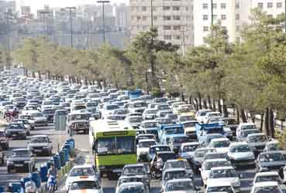
مشکل موجود در شهرتهران :
تامین فضای پارکینگ خودرو در شهر، خارج از بحث ترافیک یکی از نیازهای ضروری است. تامین پارکینگ در بافت ‌های شهری موجود ما از دغدغه ‌های طراحان شهری نبوده است و اکثر فضاهایی پیش بینی شده در طرح های جامع یا تغییر کاربری داده و یا واگذار شده‌اند.
در ساختمانهای مسکونی وضع آشفته تر بوده و با توجه به هزینه ‌های تامین پارکینگ و گرانی نرخ زمین و استفاده از فضای پارکینگ برای کاربری های دیگر تمامی سازنده ‌ها به طوری از ساخت آن طفره رفته و تا جایی که امکان داشته از تامین آن اکراه دارند. و در بسیار موارد سازندگان اقدام به خرید پارکینگ تامین نشده از شهرداری ها نموده و یا بدلیل عدم تامین پارکینگ جریمه شده و پايان كار گرفته‌اند.
امروزه با ورود حجم بالایی از خودروها ،
سرانه خودرو از یک دستگاه به ازای هر
واحد مسکونی یه دو یا سه واحد در حال
افزایش است .این امر باعث ازدحام خودرو
ها در حاشیه خیابان ‌ها و کوچه‌ها شده است.

Slide 6
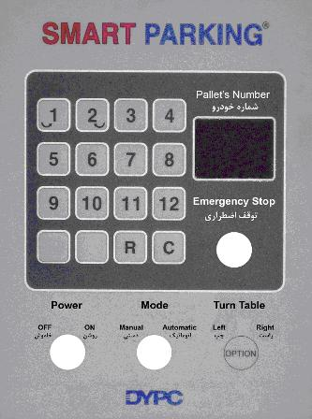
راه حل های پیشنهادی:
1- پارکینگ های حاشیه ای
این نوع پارکینگ با ایجاد خط کشی هایی در حاشیه خیابان ها ایجاد میشود.
ارزان بودن وسرعت ساخت بالا دومزیت مهم این روش است .
بدلیل این که پارکینگ های حاشیه ای در کنار معابر قرار دارند به واسطه ورود و خروج های متوالی ومانورهای وسایل نقلیه جهت پارک ،باعث کاهش ایمنی واختلال در ترافیک عبوری می شود.
این نوع پارکینگ به دوصورت افقی وقائم قابل اجرا
است که نوع قائم ظرفیت بیشتری را پشتیبانی میکند
ولی فقط در خیابانهای با عرض زیاد قابل تحقق است.
برای کنترل اتومبیل های پارک شده میتوان ازانسان
ویا سیستمهای مکانیزه و یا تلفیقی از هردو استفاده کرد.
سیستم های پرداخت وجه ویا کنترل توسط پیامک
از سامانه های تلفیقی هستند.

Slide 7
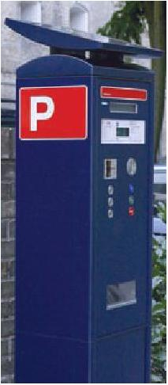
از سیستم خورشیدی نیز میتوان بعنوان یک سامانه کاملا مکانیزه نام برد. منبع تغذيه الكتريكي اين دستگاه نور خورشيد بوده و از سلولهاي خورشيدي تعبيه شده در صفحه فوقاني قدرت مي‌گيرد.اين نوع دستگاه قادر است از طريق سرويس راديويي GPRS اطلاعات مربوط به پر وخالي شده پاركينگ ها، وضعيت دستگاه، تعداد قبض هاي موجود، موجودي پول را بصورت آنلاين به مركز كنترل انتقال دهد.

Slide 8
پارکینگهای غیر حاشیه ای:
در طراحی فضای های شهری ، بخصوص در مکانهایی که حجم سفرهای روزانه در آن نقاط زیاد است ، مانند مراکز تجاری – اداری ،باید مکانهایی را به منظور پارک وسایل نقلیه در نقاط مختلف شهر ودر خارج از سطح سواره رو اختصاص داد ، چرا که در این مناطق اختصاص حاشیه خیابان به سواره رو باعث کاهش ظرفیت خیابان به میزان قال توجهی می گردد . این روش را در اصطلاح « پارکینگ غیر حاشیه ای » می نامند که معمولا به صورت پارکینگ های عمومی (همگانی ) می باشد.
در پارکینگ های خارج خیابانی (غیر حاشیه ای ) حتی المقدور توصیه می گردد ووردی و خروجی پارکینگ ها دارای دسترسی مستقیم به معابر اصلی نباشند ویا حداقل دسترسی مستقیم برای آن ایجاد نشود.
انواع پارکینگ غیر حاشیه ای
۱-پارکینگ همسطح
2-پارکینگ طبقاتی زیر زمینی یا مرتفع

Slide 9
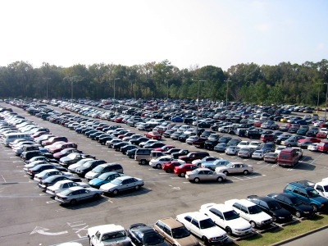
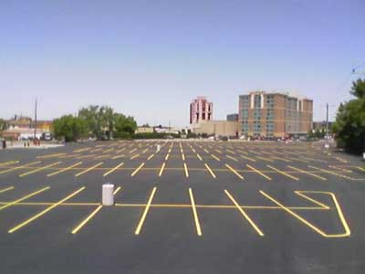
۱- پارکینگ همسطح
به قطعه زمینی اطلاق می شود که صرف نظر از شکل آن بتوان از آن به عنوان پارکینگ استفاده کرد.
آنچه در مورد اینگونه پارکینگ ها اهمیت دارد این است که قواعد اساسی طرح پارکینگ ها در آنها رعایت شود ،به طوری که از قطعه زمین موجود حداکثر استفاده حاصل شود.

Slide 10
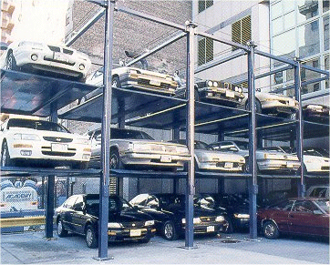
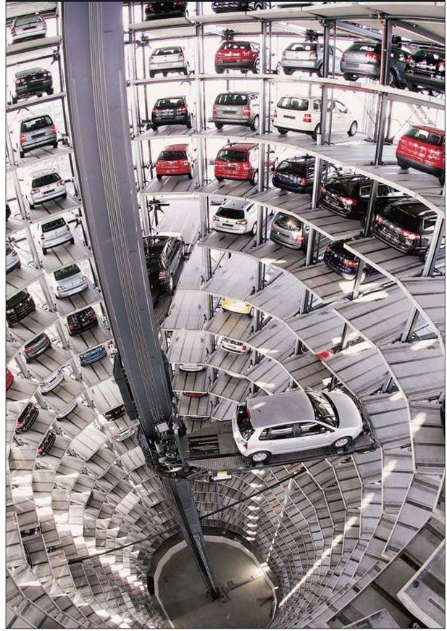
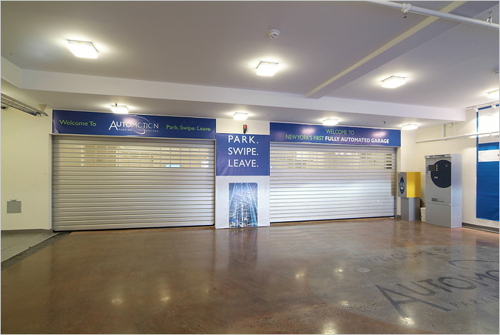
2-پارکینگ طبقاتی زیر زمینی یا مرتفع

Slide 11
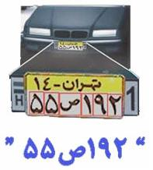
در این نوع پارکینگ ها میتوان به چند نوع ورود وخروج اتومبیل هاراکنترل کرد.علاوه بر سیستم انسانی رایج ،سیستمهای مکانیزه زیر نیز قابل بهره برداری هستند:
کنترل تردد خودرو با تشخیص خودکار پلاک خودرو:
سیستم کنترل تردد هوشمند خودرو، سیستمی بر مبنای تکنولوژی پردازش تصویر است که شماره پلاک خودرو را از تصویر خودرو استخراج می کند، این شماره پلاک با پایگاه داده خودروهای مجاز مقایسه شده و اجازه تردد یا توقف آن توسط سیستم صادر می شود.

Slide 12
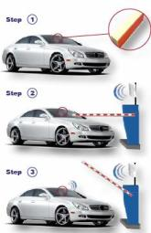
کنترل تردد خودرو با استفاده از RFID :
در این سیستم، هر خودرو به یک تگ RFID مخصوص مجهز می گردد. این تگ ها در شیشه جلوی خودرو نصب می شوند. به محض نزدیک شدن خودرو به درب ورودی، تگ توسط گیرنده شناسایی می شود و در صورتی که در سیستم تعریف شده باشد و مجاز به ورود از درب باشد، فرمان مناسب به بالابر ارسال می شود.

